Slide 1
Федеральное государственное образовательное бюджетное
учреждение высшего образования
«Финансовый университет при Правительстве Российской Федерации»
(Финансовый университет)
Социальный калькулятор
Всероссийский конкурс проектов по представлению бюджета для граждан
Авторы проекта:
Андреев Сергей Андреевич
Паско Мария Алексеевна
Шеремет Наталья Дмитриевна
Научный руководитель:
Балынин Игорь Викторович, преподаватель Департамента общественных финансов
Москва 2018

Slide 2
Цель и задачи проекта
Цель:
повышение финансовой грамотности населения.
Задачи:
рассчитать, что платит работодатель;
узнать, что получаю я.
посмотреть, что плачу я;

Slide 3
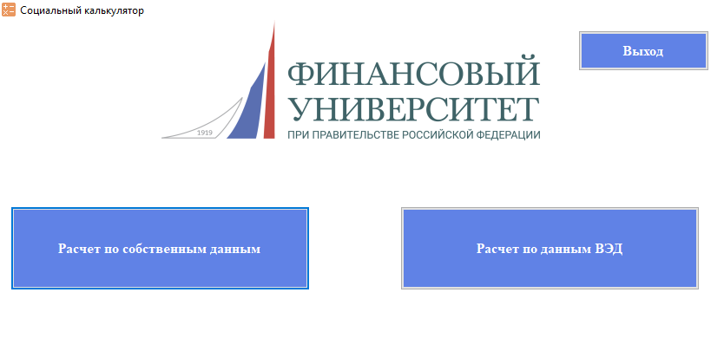

Социальный калькулятор

Slide 4
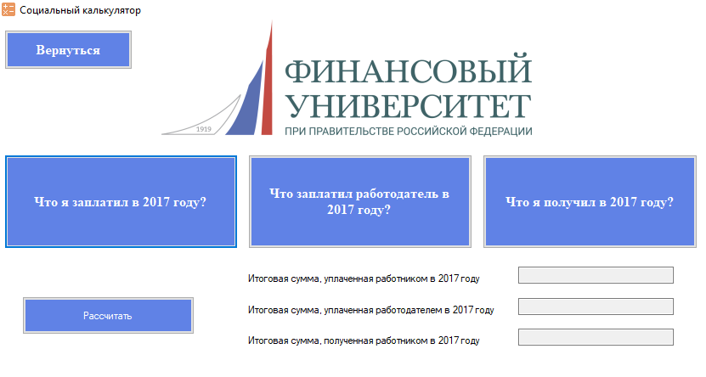
Расчет по собственным данным

Slide 5
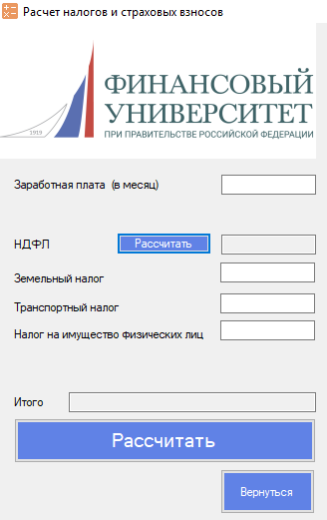
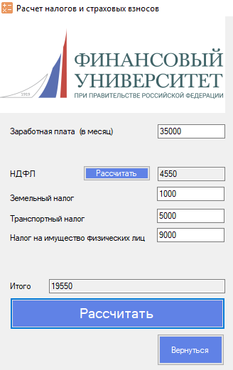

Что я заплатил в 2017 году?
заполнить
заполнить

Slide 6
Расчет по собственным данным

Slide 7
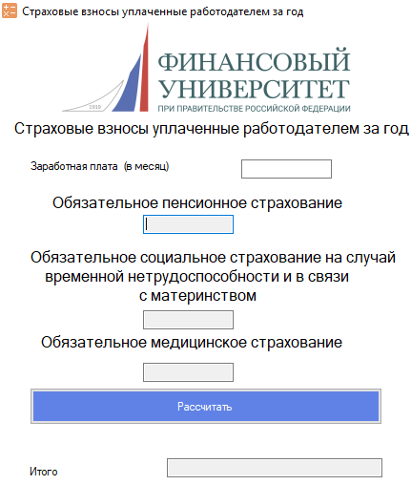
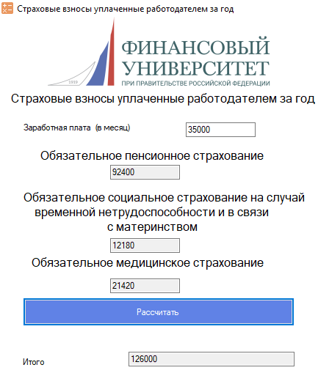

Что заплатил работодатель в 2017 году?
заполнить

Slide 8
Расчет по собственным данным

Slide 9
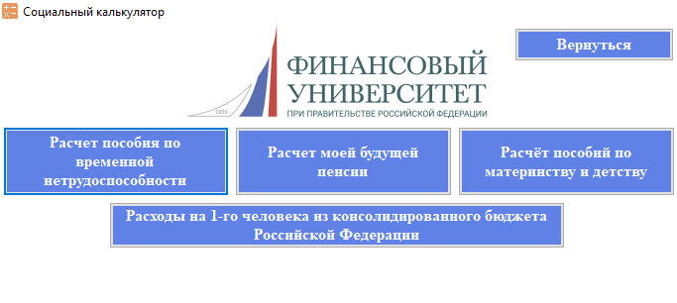

Что я получил в 2017 году?

Slide 10
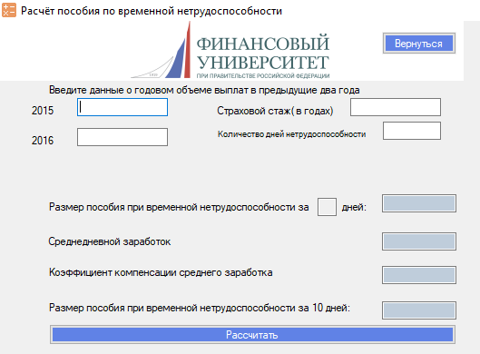
Расчет пособия по временной нетрудоспособности
заполнить
заполнить

Slide 11
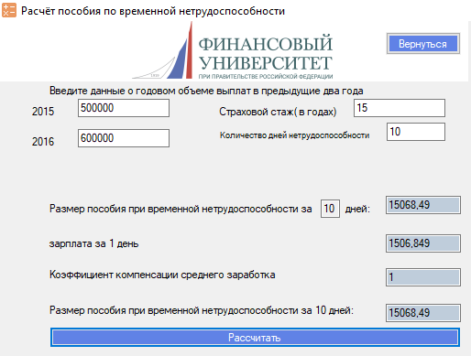
Расчет пособия по временной нетрудоспособности

Slide 12
Что я получил в 2017 году?

Slide 13
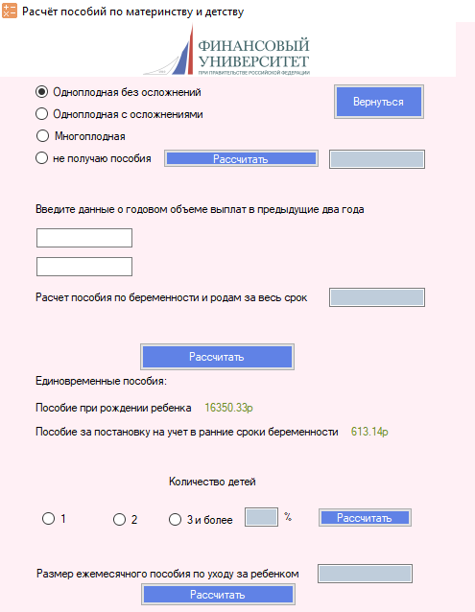
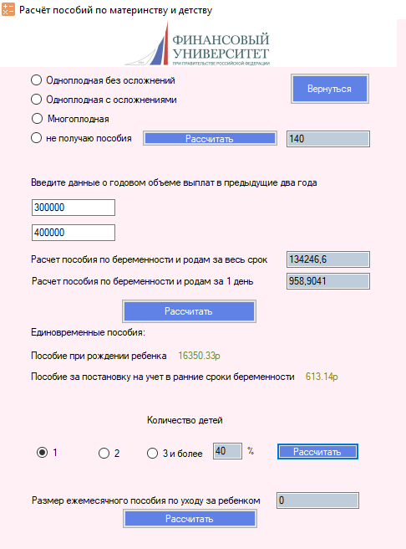

Расчет пособий по материнству и детству
заполнить

Slide 14
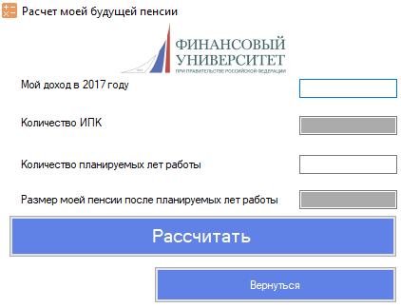
Расчет моей будущей пенсии
заполнить
заполнить

Slide 15
Расчет моей будущей пенсии

Slide 16
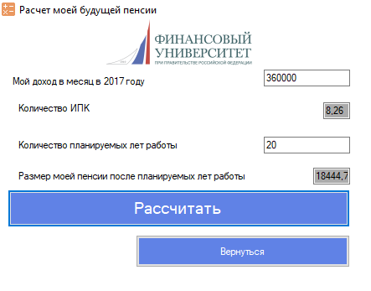
Расчет моей будущей пенсии

Slide 17
Социальный калькулятор

Slide 18
Расчет по данным ВЭД

Slide 19
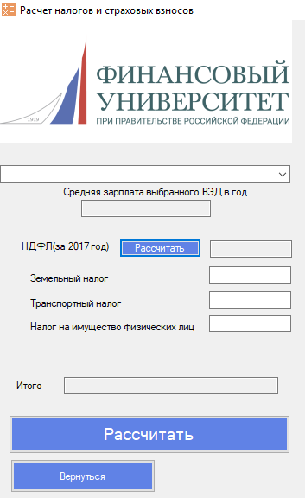
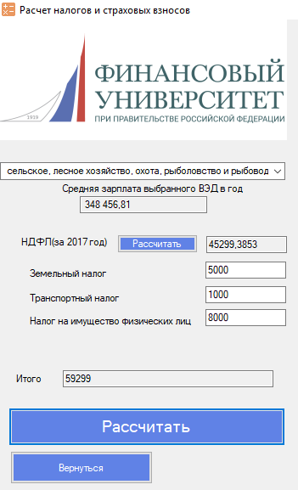
Что я заплатил в 2017 году?
выбрать
заполнить

Slide 20
Расчет по данным ВЭД

Slide 21
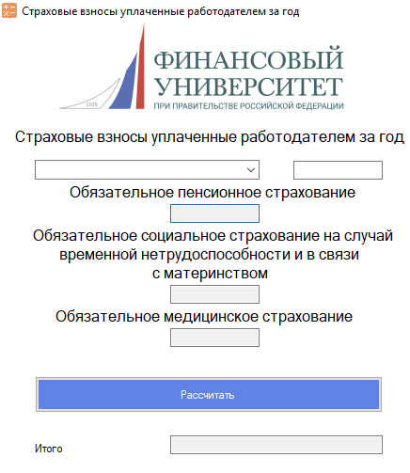
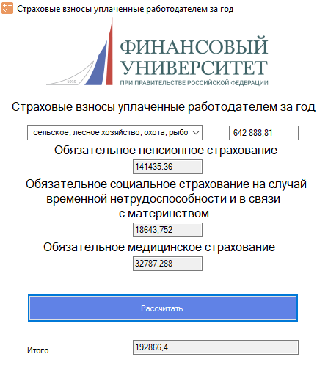

Что заплатил работодатель в 2017 году?
выбрать

Slide 22
Расчет по данным ВЭД

Slide 23
Что я получил в 2017 году?

Slide 24
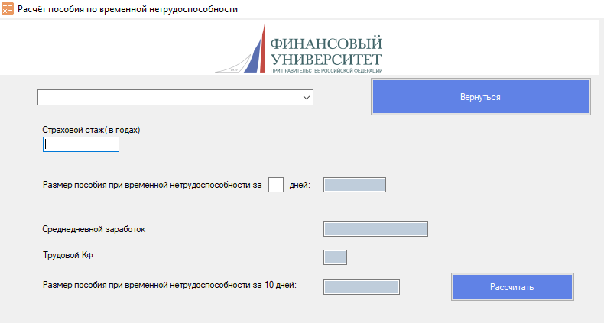
Расчет пособия по временной нетрудоспособности
выбрать
заполнить
заполнить

Slide 25
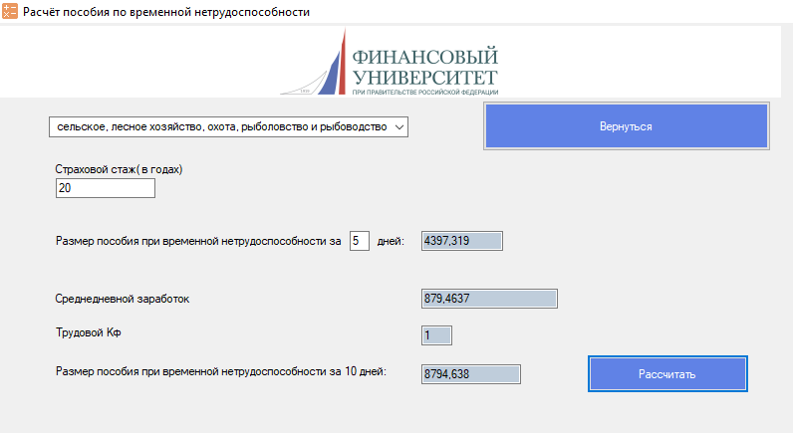
Расчет пособия по временной нетрудоспособности

Slide 26
Что я получил в 2017 году?

Slide 27
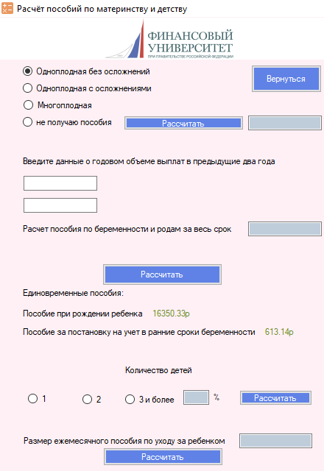
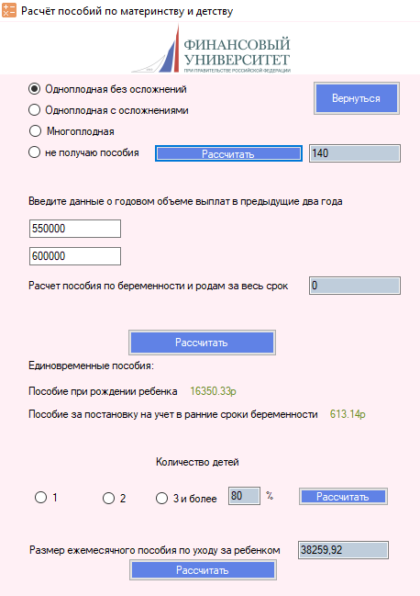
Расчет пособий по материнству и детству
заполнить

Slide 28
Расчет моей будущей пенсии

Slide 29
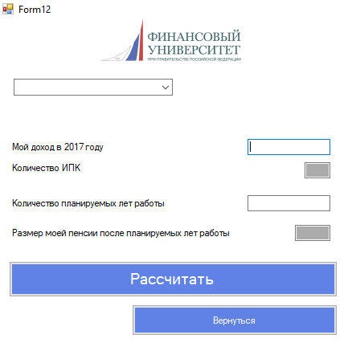
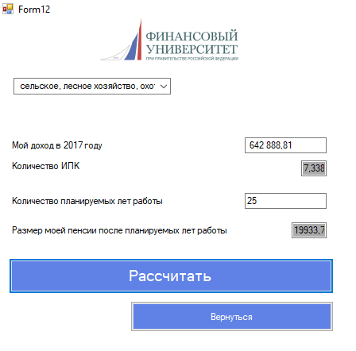
Расчет моей будущей пенсии
выбрать
заполнить

Slide 30
Что я получил в 2017 году?

Slide 31
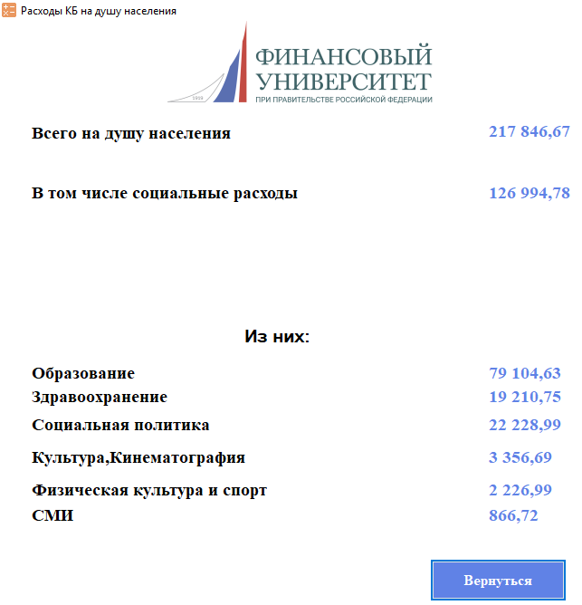
Расходы консолидированного бюджета Российской Федерации на душу населения

Slide 32
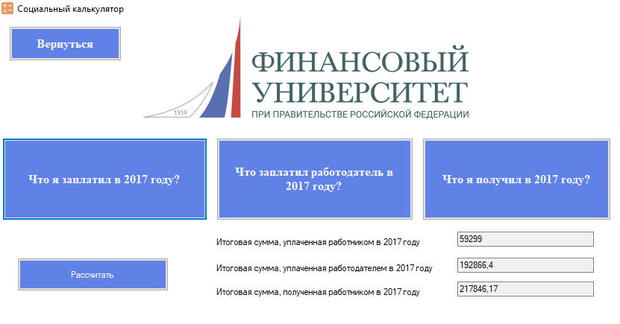
Что я плачу? Что платит работодатель? Что получаю я?

Slide 33
Скачать программу можно по ссылке:
https://drive.google.com/open?id=1jRbyOFcFkWQOkHaIGc47XFNAH3m2ulOH
Социальный калькулятор
Всероссийский конкурс проектов по представлению бюджета для граждан
Авторы проекта:
Андреев Сергей Андреевич
Паско Мария Алексеевна
Шеремет Наталья Дмитриевна
Научный руководитель:
Балынин Игорь Викторович, преподаватель Департамента общественных финансов
Москва 2018

